Slide 1


Slide 2


JavaScript / React
Aula 4

Slide 3
Link das aulas e materiais
http://bit.ly/women-can-code-react

Slide 4
O que vamos fazer hoje?
API
HTTP STATUS CODE
Fetch
Exercício

Slide 5
API
Application Programming Interface
É uma forma de integrar sistemas, possibilitando a troca de dados (envio e recebimento) sem que os sistemas necessite estar no mesmo servidor ou sejam feitos com a mesma linguagem

Slide 6
Consumo de API
É possível consumir uma API local (na sua máquina) ou consumir uma API externa (mais comum)
Consumo de APIs podem ser para uso privado, por exemplo o time de backend produz uma API que retorna todos os usuários do sistema.
Existem APIs para uso público, por exemplo: dados do governo, dados do clima, jogos, piadas etc.
Link com várias APIs públicas: https://github.com/public-apis/public-apis

Slide 7
Autenticação de APIs
A maioria das APIs tanto públicas quanto as privadas necessitam de autenticação.
Validar o acesso só de programadores autorizados (por exemplo, você não consegue acessar a API do seu banco e descobrir quanto o seu vizinho tem na conta corrente)
Evitar ataques que podem sobrecarregar o servidor, tirando-o do ar
Essa autenticação normalmente é feita através de tokens enviados previamente (por exemplo um login)

Slide 8
HTTP STATUS CODE
Os códigos de status das respostas HTTP indicam se uma requisição HTTP foi corretamente concluída. As respostas são agrupadas em cinco classes:
Respostas de informação (100-199),
Respostas de sucesso (200-299),
Redirecionamentos (300-399)
Erros do cliente (400-499)
Erros do servidor (500-599).
Link com explicação sobre cada status: https://developer.mozilla.org/pt-BR/docs/Web/HTTP/Status

Slide 9
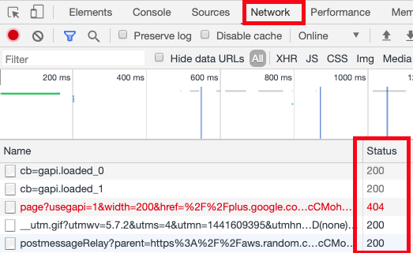
Prática! Torcendo por internet ☹
Entre em qualquer site, abra o console e
navegue até a aba ”network”, recarregue a
página e veja os conteúdos que foram
carregados.
Na primeira coluna vemos o nome do
conteúdo, na segunda vemos o status,
significando se a requisição foi bem sucedida
ou não.

Slide 10
Fetch
Veio para substituir o XMLHttpRequest
Mais simples e com menos código
Usa then e catch para tratar as respostas
fetch(”./dados.json”, {method: ”GET”})

Slide 11
Análise de Código + Prática
Rode o código e analise como ele executa
Faça um código parecido que consuma uma API de fotos de cachorros
Substitua o evento de clique, use um evento de onmouseover
Crie um array e adicione nesse array cada foto
Crie uma tag h1 a cima da tag button e mostre a quantidade de fotos nesse array, mostre apenas O NÚMERO total do array usando length
Link da api:
https://random.dog/woof.json

Slide 12



